Slide 1
EOS 技术白皮书解读

Slide 2
EOS
Token Model and Resource Usage 令牌模型和资源使用
Governance 治理
Scripts & Virtual Machines 脚本和虚拟机
Inter Blocakchain Communication 区块链间通信
Conclusion

Slide 3
EOS
应用程序可以使用三类资源:
带宽和日志存储（磁盘）;
计算和计算积压（CPU）;
状态存储器（RAM）。

Slide 4
EOS
所有的区块链资源都是有限的，所以需要系统有一个机制来防止被滥用。
例如：比特币和以太坊是用手续费和Gas来防止资源被无限使用的
那么EOS是采用什么样的方式去限制资源的使用的呢?

Slide 5
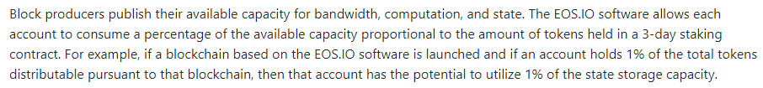
EOS
在区块链中,区块生产者（矿工）可以发布他们可用的带宽、计算资源和状态存储资源的容量。
每个用户对资源的使用是有一定的限制的,而token机制就是用于限制资源的使用的

Slide 6
EOS
每个用户对资源的使用率跟Token持有的比例成正比,持有1%的Token的账户可以使用1%的状态存储资源。
假如你持有1%的Token，那么在瞬时资源的使用上，你最少可以使用到1%，如果系统比较空闲，那么你可以使用的更多，如果系统非常繁忙，那么系统至少可以保证有1%的资源是专门给你提供的。

Slide 7
EOS
那么你用了多少资源,EOS是怎么算的呢?

Slide 8
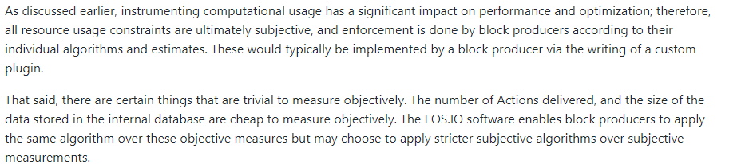
EOS
Objective and Subjective Measurements 客观和主观测量
关于怎么限制资源的使用，EOS的做法是，全部由区块生产者自己决定。既可以使用系统默认的按照消息或存储容量来衡量使用了多少，也可以按照自己的算法和估计来衡量。

Slide 9
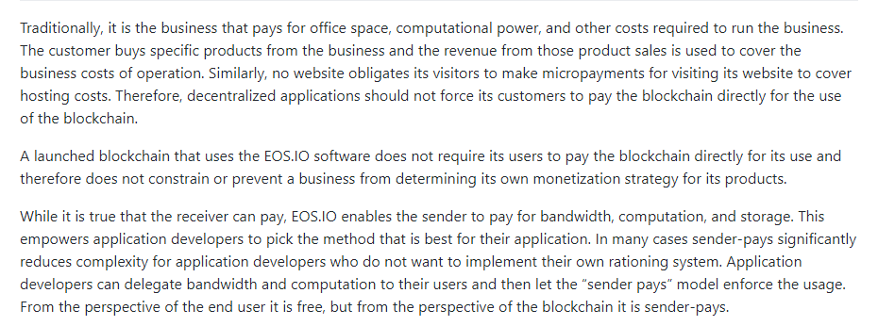
EOS
在应用程序中,使用相应的资源,用户的付费机制
理解:类似于IOS的应用,有免费的,也有付费的,在EOS未来的DAPP中,应用的付费策略也是如此. 用户的付费策略由EOS DAPP的开发者决定.EOS不会强制应用的收费策略.
从最终用户的角度来看，它是免费的，但从区块链的角度来看，它是开发者支付的。

Slide 10
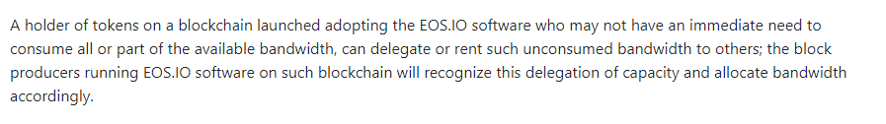
EOS
对于Token持有者来说,闲置的资源如何处理?
假如你持有1%的Token,你就能用1%的资源。EOS可以让你出租你的“Token的能力”。
运行该区块的区块生产者将会识别这种容量授权并相应地分配带宽。

Slide 11
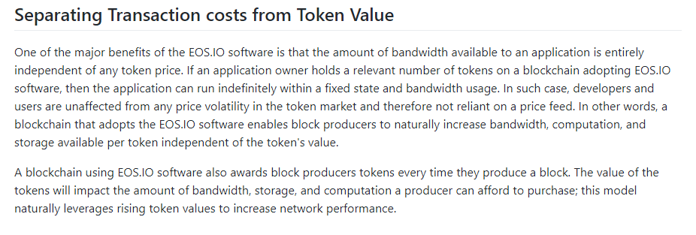
EOS
涉及到资源使用,一定要保证资源使用量的稳定性,EOS如何保证的呢?
应用程序可以用的带宽完全独立于任何Token的价格。只要持有一定数量的Token，就可以在固定的状态和带宽使用的情况下永久的用下去，开发者和用户不受Token市值波动的影响。

Slide 12
EOS
涉及到资源使用,一定要保证资源使用量的稳定性,EOS如何保证的呢?
应用程序可以用的带宽完全独立于任何Token的价格。只要持有一定数量的Token，就可以在固定的状态和带宽使用的情况下永久的用下去，开发者和用户不受Token市值波动的影响。

Slide 13
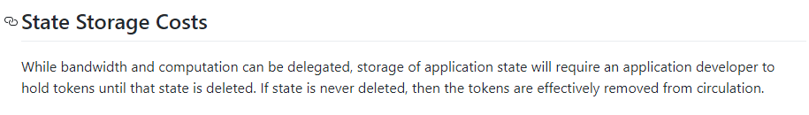
EOS
状态存储成本
个人解释: 带宽和计算资源应该是可以采用租借的方式,但是存储必须是开发者持有相应的token,来获取存储资源.

Slide 14
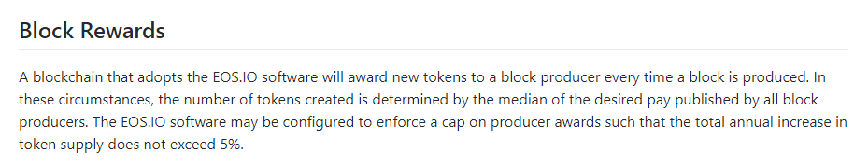
EOS
Block Rewards
EOS上不需要挖矿，由EOS直接发送奖励（Token）给区块生成者。每年Token的增长数控制在5%以内，相当于说Token数不是固定的，每年会增发5%。相比比特币固定的一共2100万个是不同的。

Slide 15
EOS
Block Rewards
EOS上不需要挖矿，由EOS直接发送奖励（Token）给区块生成者。每年Token的增长数控制在5%以内，相当于说Token数不是固定的，每年会增发5%。相比比特币固定的一共2100万个是不同的。

Slide 16
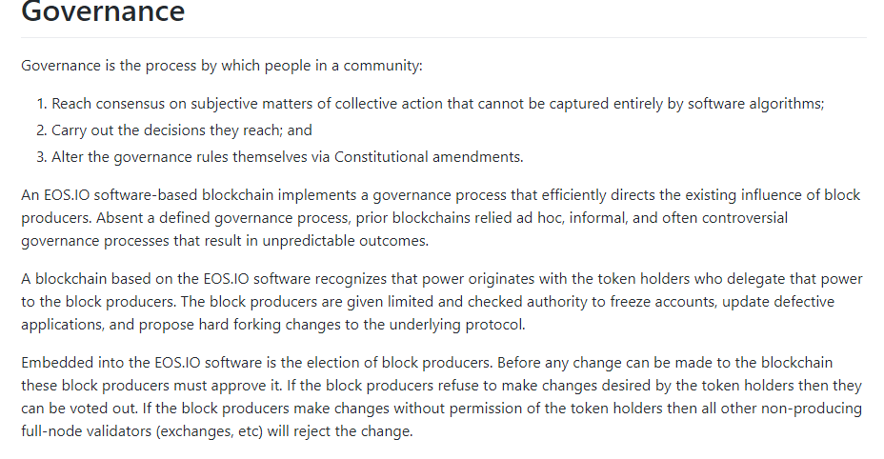
EOS
Governance
目的是为了防止分叉,EOS中所有的区块链变更都需要区块生产者同意，如果区块生产者拒绝Token持有人想要的变更，那么他将被投票出局，如果区块生产者的变更没有经过Token持有人的同意，那么其他非区块生产者的全节点会拒绝该改变。

Slide 17
EOS
具体的方法:
Freezing Accounts
Changing Account Code
Constitution
Upgrading the Protocol & Constitution

Slide 18
EOS
Freezing Accounts
一个智能合约可能会出现异常，这时候区块生产者就有权力冻结账户，冻结后这个账户所作的行为就没用了。
当然也不是随便就能冻结，冻结账户需要21分之15的区块生产者同意才行，如果区块生产者滥用权力，可以将他投票出局，这样被冻结的账户就会被解冻。
Notes:
比如说因为bug的原因导致行为不正确或者资源消耗不在一个合理的范围内，

Slide 19
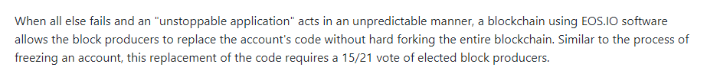
EOS
Changing Account Code
如果“冻结账户”已经不能解决问题，不可预知的代码（病毒）已经造成了破坏，此时EOS可以支持在不需要硬分叉的前提下修改账户代码。这有点类似于交易的回滚。当然与冻结账户类似，也需要21个中的15个区块生产者同意才行。

Slide 20
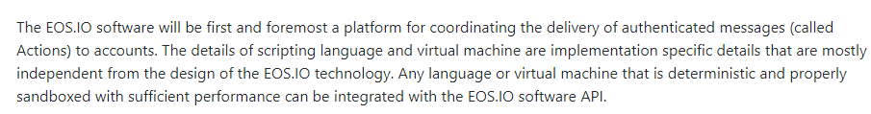
EOS
Scripts & Virtual Machines
1.EOS操作系统将首先作为一个传递账户间已认证信息的平台
2.脚本语言和虚拟机的实现将独立于EOS操作系统技术
3.任何开发语言或虚拟机，只要有适当的、性能足够的沙箱，都可以通过API与EOS集成在一起。

Slide 21
EOS
Schema Defined Actions
账户和账户之间发送消息使用的是二进制的方式发送，这样更高效和易操作性;
但是为了可读性,EOS支持数据可以转化为json格式的字符串

Slide 22
EOS
Schema Defined Database
使用二进制存储，支持转换成JSON格式.
同时具备JSON的人类可读性，以及二进制格式的高效率存储和易操作性。

Slide 23
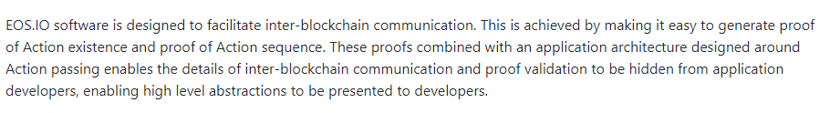
EOS
Inter Blockchain Communication
EOS可以支持跨链交互（支付、交易、转账、发消息），这个跨链包括子链和侧链（Side-Chain）。
Notes:
侧链是什么？
侧链是由EOS源代码直接发起的独立公链，类似于一种硬分叉。这个是Block.One核心开发者已经宣布过是存在的，并且是开发计划的重要一部分。侧链有可以有自己的委员会，见证人以及计算资源，有自己的代币，这些代币有自己的增发方式，而且代币可以和EOS通过接口进行锚定去实现包括锁定在内的某种操作关联。还有计算资源提供者也会为侧链提供资源，为什么呢？因为这样他们也可以获取回报。
子链是什么？
子链是主链通过逻辑方式形成的，这些子链共享见证人计算资源，通过跨链机制进行交互。

Slide 24
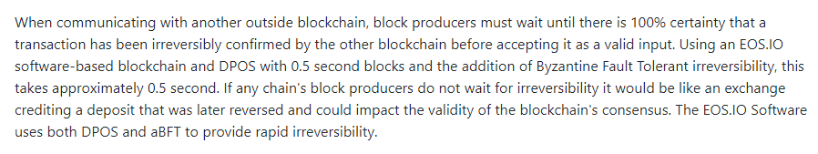
EOS
Latency of Interchain Communication
当与另一个区块链外部通信时，区块生产者(矿工)不会随便接受另一方的输入，必须等待其他区块链不可逆地确认之后，才会接受其为有效的输入。
EOS.IO软件同时使用DPOS和BFT来提供快速的不可逆性。
Notes:
如果某个链上的矿工不等到交易确认就接受输入这种情况，就像一个交易所接受了一笔存款而后又撤销这笔操作，这会影响这条链共识的有效性.

Slide 25
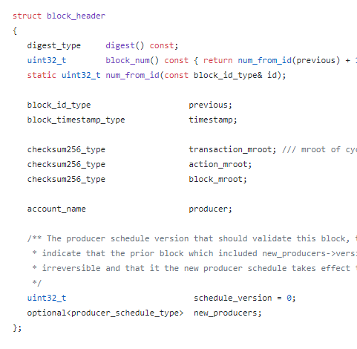
EOS数据结构
BLOCK
previous 为指向前一个区块的hash值
timestamp为时间戳,区块生成时间
transaction_mroot 该区块内
所有交易的Merkle根,用于快速验证交易的
完整性
producer
new_producers 记录了未来的心区块生成者
Notes:
如果某个链上的矿工不等到交易确认就接受输入这种情况，就像一个交易所接受了一笔存款而后又撤销这笔操作，这会影响这条链共识的有效性.

